Slide 1
기본 문법

Slide 2
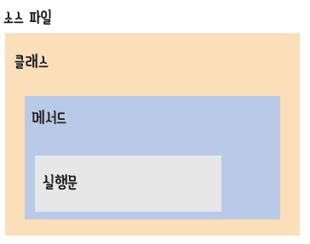
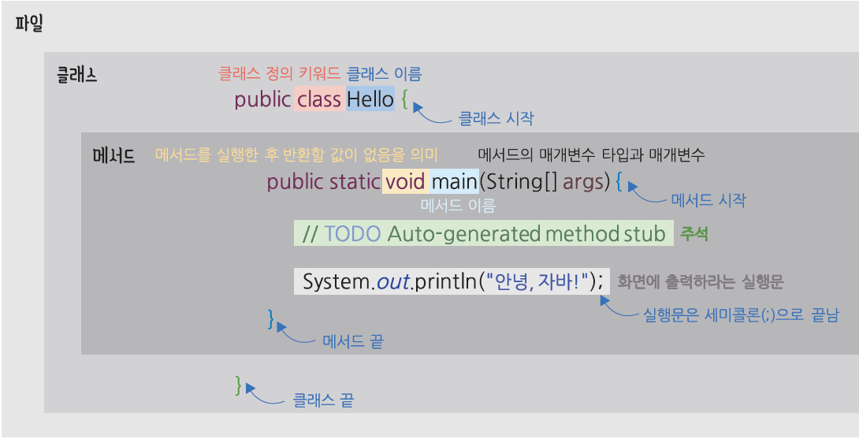
Hello 프로그램 구조

Slide 3
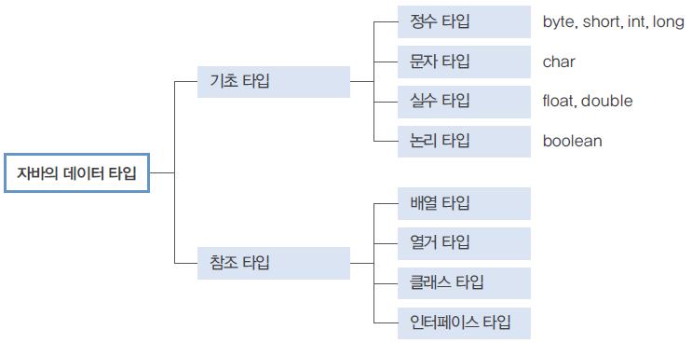
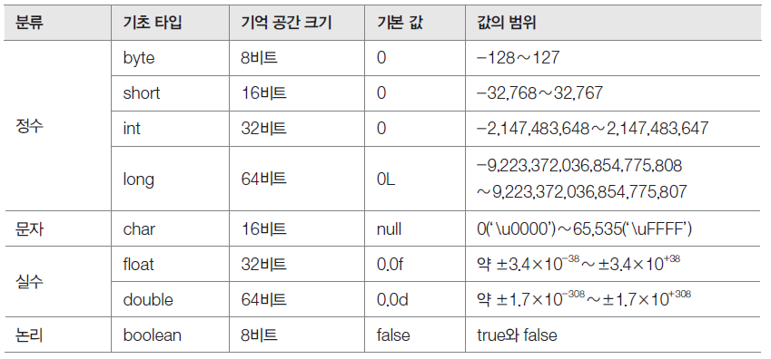
데이터 타입

Slide 4
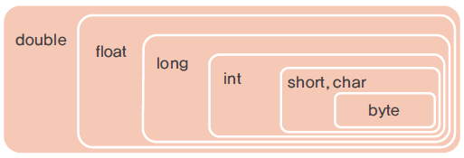
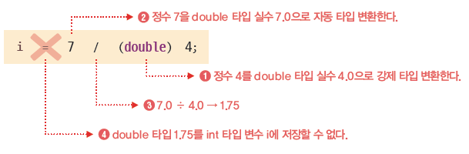
기초 타입의 표현 범위와 예
기초 타입의 표현 범위
예

Slide 5
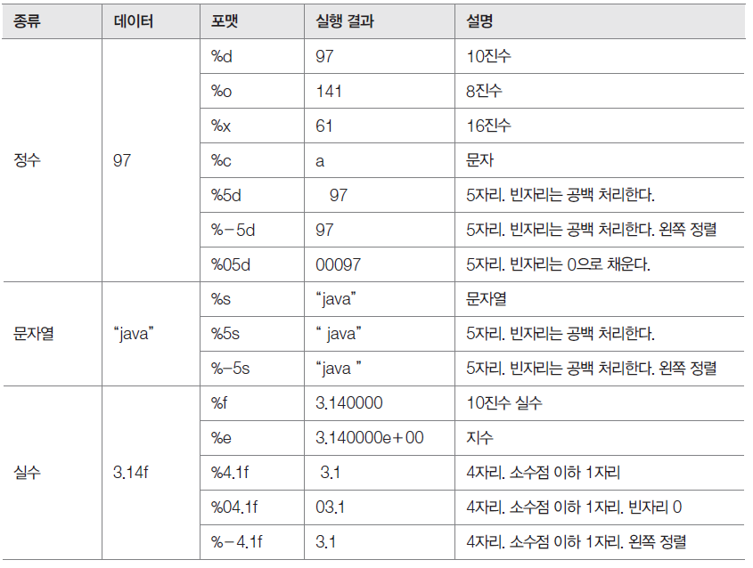
printf()의 포맷과 실행 결과

Slide 6
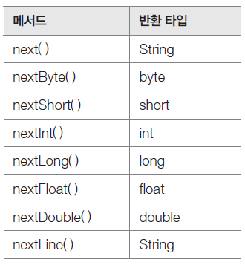
키보드로 데이터 입력
Scanner 클래스가 제공하는 데이터 입력 메서드

Slide 7
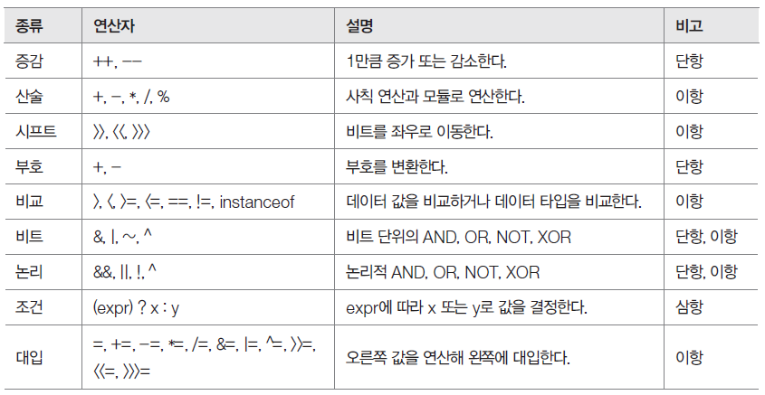
연산자의 종류

Slide 8
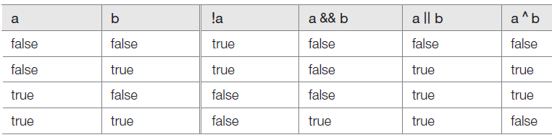
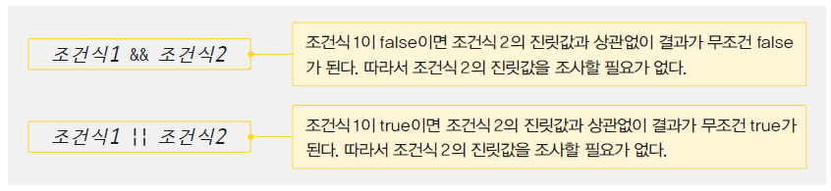
논리 연산자
논리 연산자는 피연산자의 조건을 결합해서 true와 false를 조사하며, 논리 타입에만 사용
종류
쇼트서킷

Slide 9
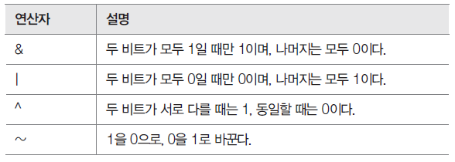
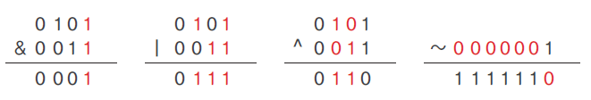
비트·시프트 연산자
비트 연산자와 시프트 연산자는 정수 타입에만 사용
종류
예

Slide 10
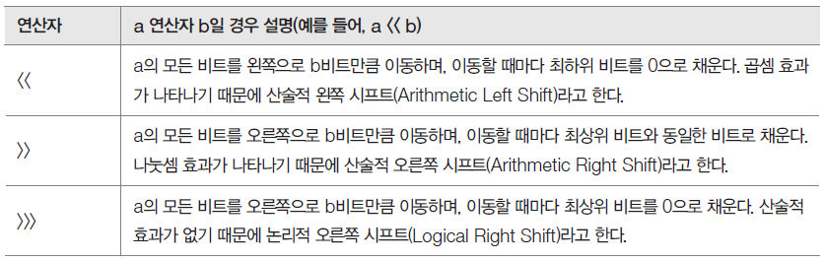
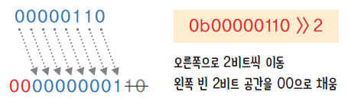
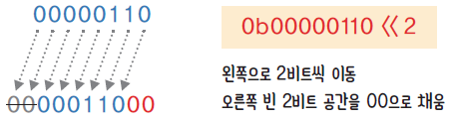
비트·시프트 연산자
시프트 연산자의 종류
예

Slide 11
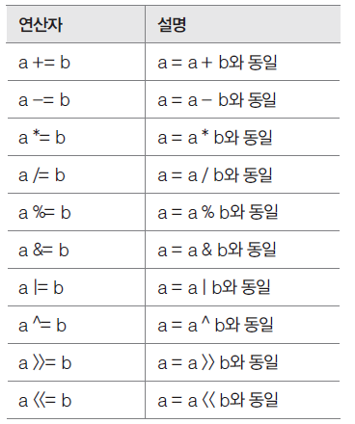
대입 연산자
종류

Slide 12
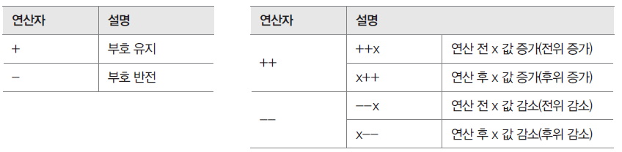
부호·증감 연산자
숫자를 나타내는 기초 타입에 사용하며 피연산자의 부호를 그대로 유지하거나 반전
증감 연산자는 변수의 위치에 따라 의미가 다르다.
종류

Slide 13
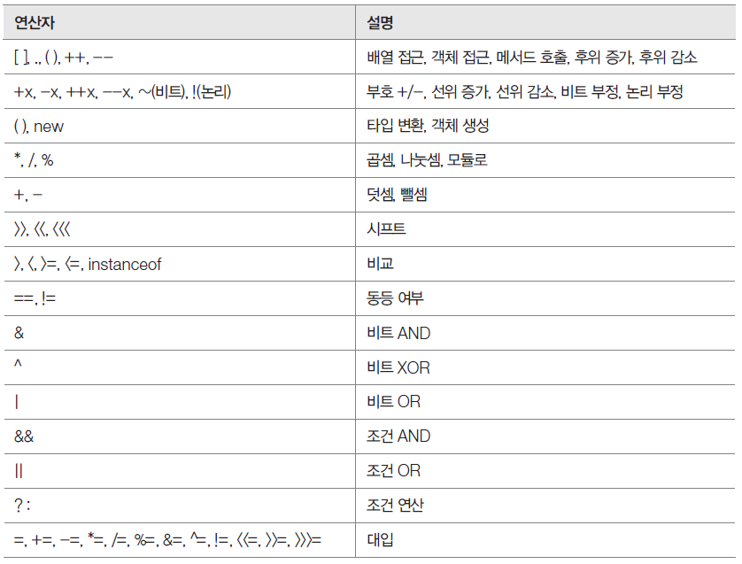
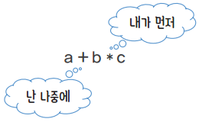
연산자 우선순위

